Slide 1
현실 물체 이미지 기반 동적 객체 변환을 활용한 가상현실 TCG 콘텐츠
지도교수 : 이정
20201772 설지석
20201791 최우진
20201730 김찬식

Slide 2
목차
개요
시스템 흐름
기능 및 데모
팀원 역할
향후 구현 계획
남은 일정
QnA

Slide 3
개요
VR TCG(Trading Card Game) 콘텐츠
현실 물체 이미지 촬영 후 VR의 오브젝트로 활용
카드 오브젝트를 이용한 전투 구현
사진 측량 기법을 활용한 3D 모델링 생성
모델링 과정 exe 파일 제작 후 유니티와 연동
이미지 분류 서버를 통한 태그 분류로 능력 부여
청소 도구, 주방 도구, 필기 도구의 대분류
대분류의 하위 도구들 집합

Slide 4
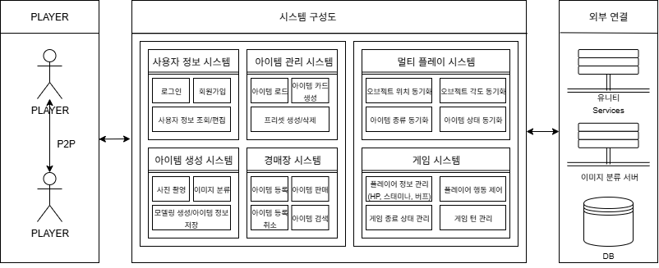
시스템 흐름

Slide 5
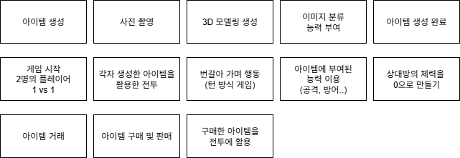
게임 흐름

Slide 6
기능 (시작 씬)
Meta Quest 3의 컨트롤러를 이용하여 상호작용
Start와 상호작용 시 유니티 서버의 게스트 로그인 실행
메인 씬 전환

Slide 7
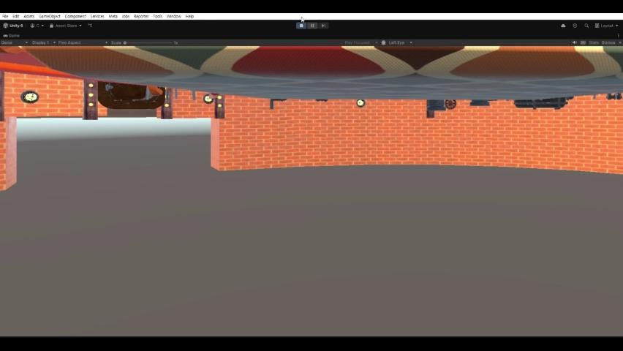
기능 (시작 씬)

Slide 8
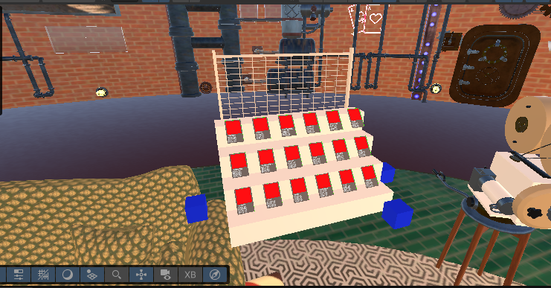
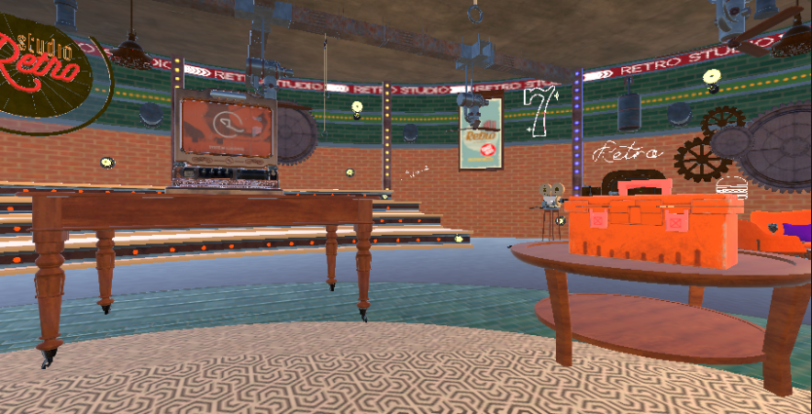
기능 (메인 씬)
아이템 진열대
아이템 생성 (카메라)
경매장 (컴퓨터)
사용자 정의 설정 (공구상자)

Slide 9
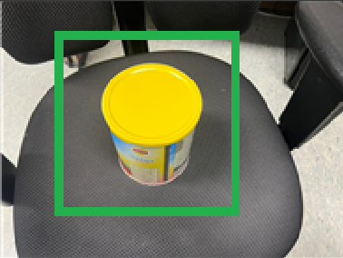
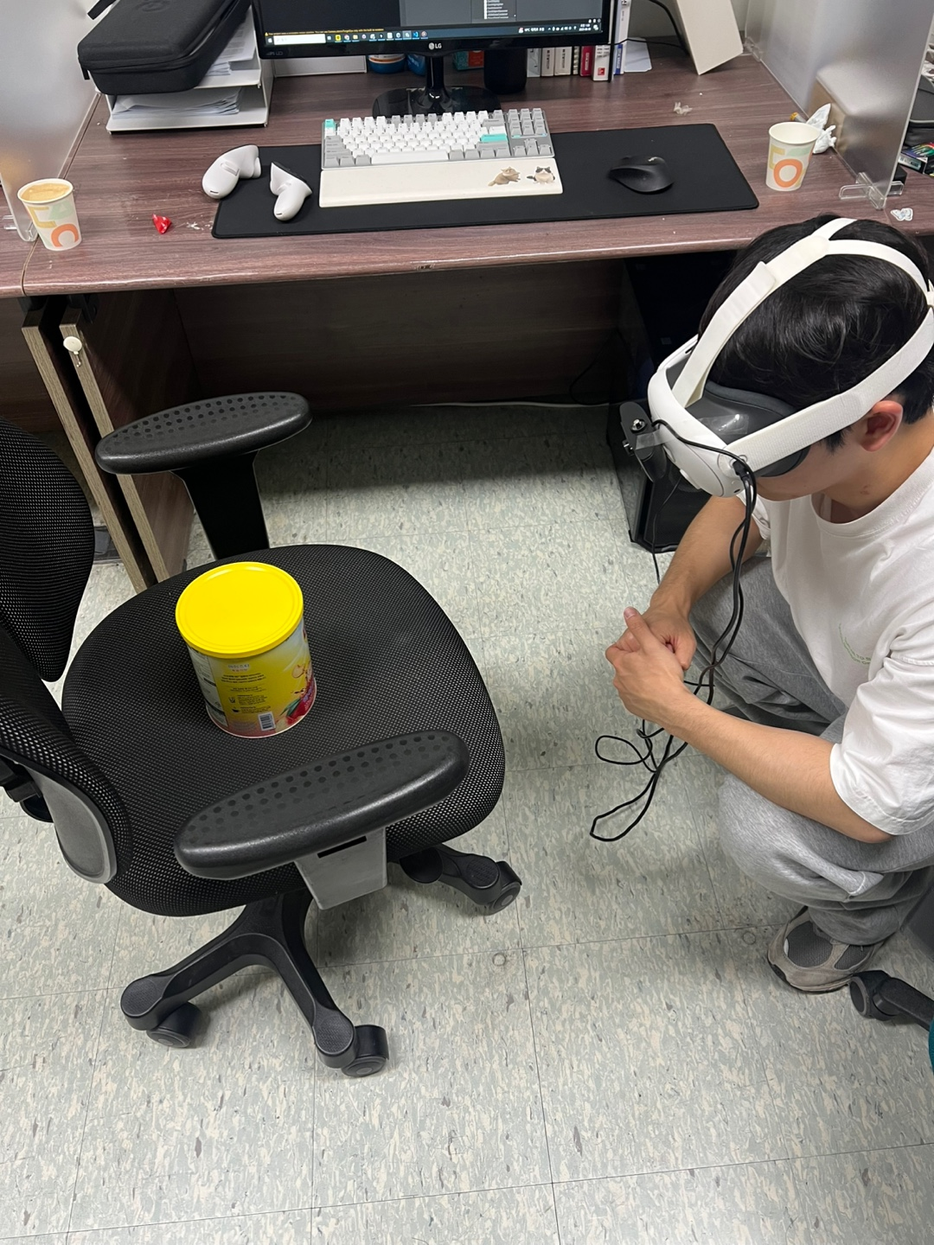
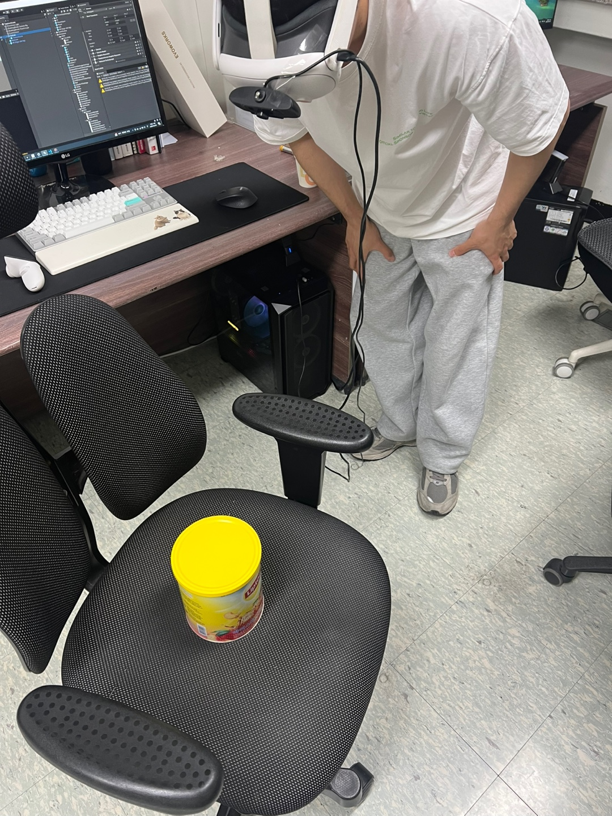
기능 (아이템 생성)
메인 씬의 카메라와 상호작용
Meta Quest의 패스스루 기능과 UI 출력
웹캠을 통해 사진 촬영
여러 형태의 물체를 촬영하여 개성있는 아이템을 전투에서 활용
플레이어의 상상력을 발휘
익숙한 물체 → 몰입감 증가

Slide 10
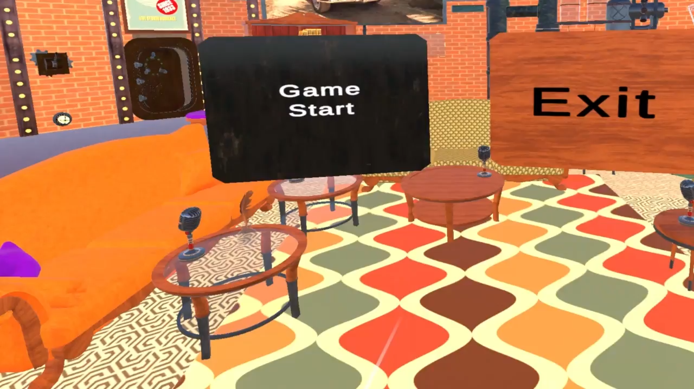
기능 (아이템 생성)

Slide 11
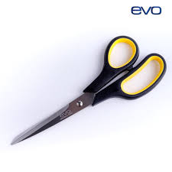
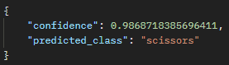
기능 (아이템 생성 – 이미지 분류)
가장 처음 촬영한 이미지를 Post 메서드로 요청
정확도와 태그 반환

Slide 12
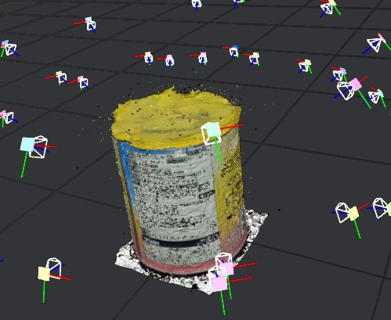
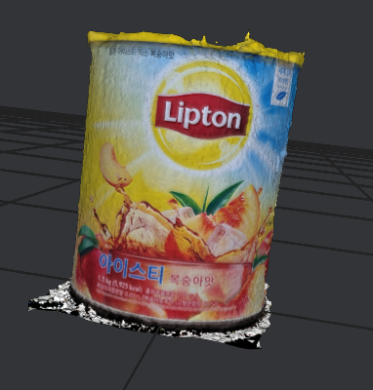
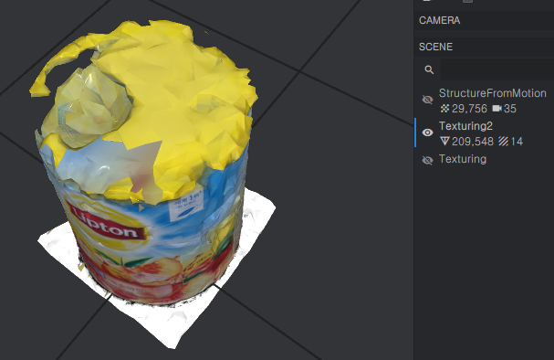
기능 (아이템 생성 - Meshroom)
점구름 생성 → 잡음 제거 → 파라미터 조정을 통한 용량 최적화
Exe 파일 제작 후 백그라운드 가동

Slide 13
기능 (아이템 진열대)
메인 씬의 아이템 진열대와 상호작용
로컬 폴더에 저장되어 있는 json 데이터를 기반으로 카드 생성
일정 개수 선택 시 프리셋 제작 (제일 하단)

Slide 14
기능 (전투 시작)
프리셋 생성 후 Game Start와 상호작용
생성한 프리셋 선택 후 Create Lobby 또는 QuickMatch를 이용하여 접속
Create Lobby : 방 만들기
QuickMatch : 만들어진 방에 입장
Yes : 매칭 완료 후 전투 시작

Slide 15
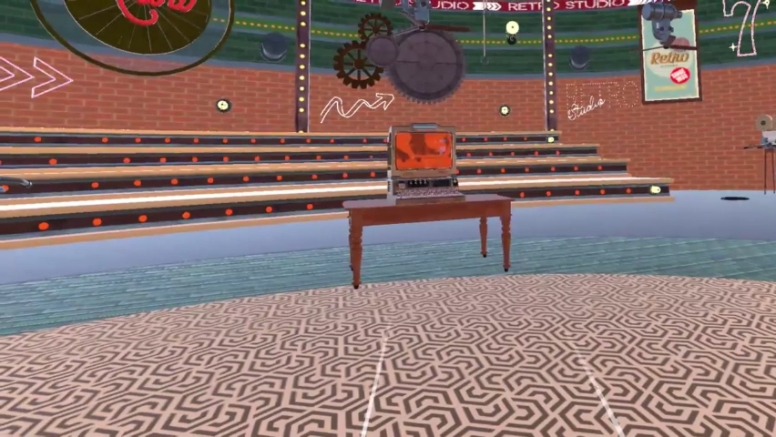
기능 (프리셋 생성, 전투 시작)

Slide 16
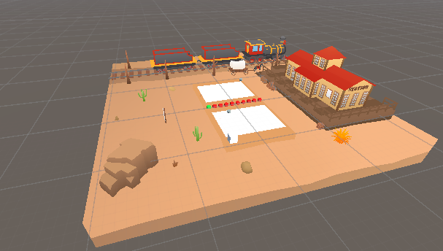
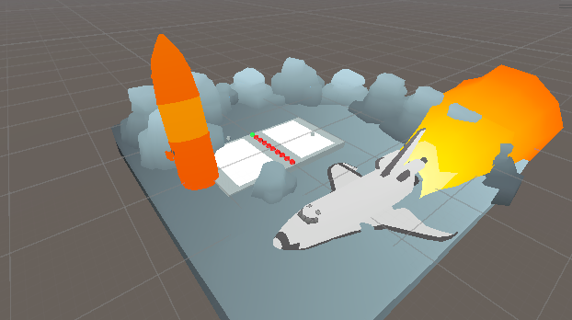
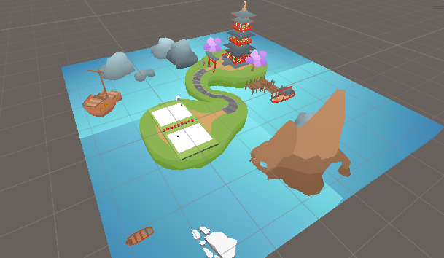
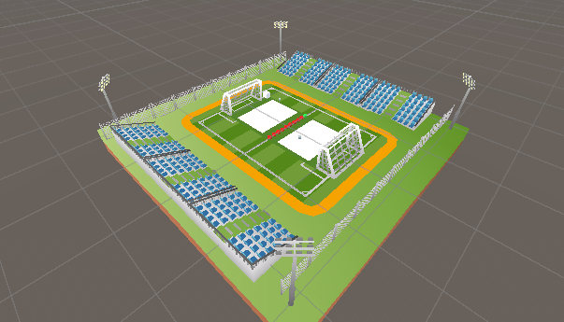
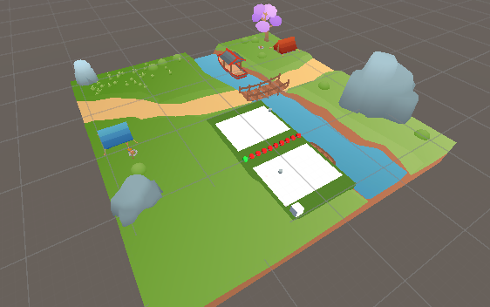
기능 (전투 시작) - 맵

Slide 17
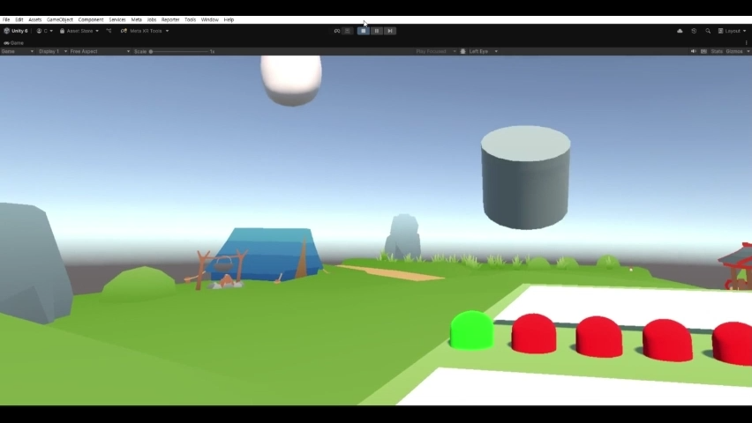
기능 (전투) – 아이템 사용

Slide 18
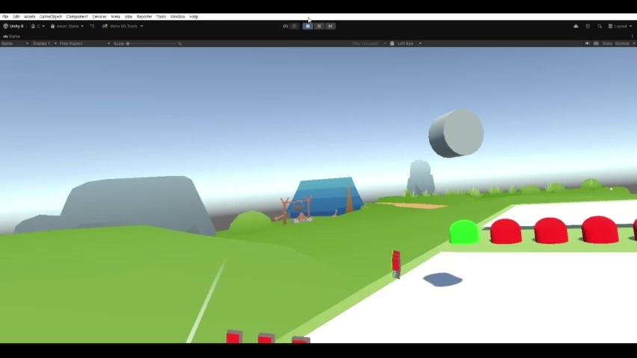
기능 (전투) – 턴 넘김

Slide 19
기능 (전투 – 아이템 종류 및 능력, 대분류)
청소 도구 : 청소 관련 용품을 사용하지 않은 턴마다 아이템 능력치 + 20%, 사용 시 증가된 아이템 능력치 -50%
주방 도구 : 기본 능력치 +20%, 5회 이상 사용 시 전투 중 모든 카드 잠김, 설거지를 하여 잠금을 해제
필기 도구 : 아이템을 사용할 때마다 추가 데미지 +5% (합연산)

Slide 20
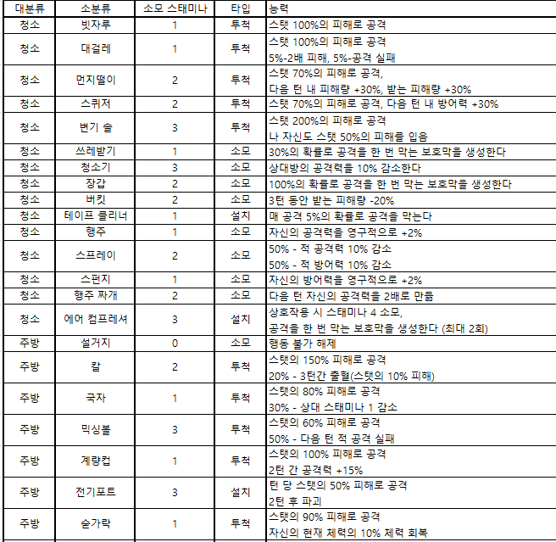
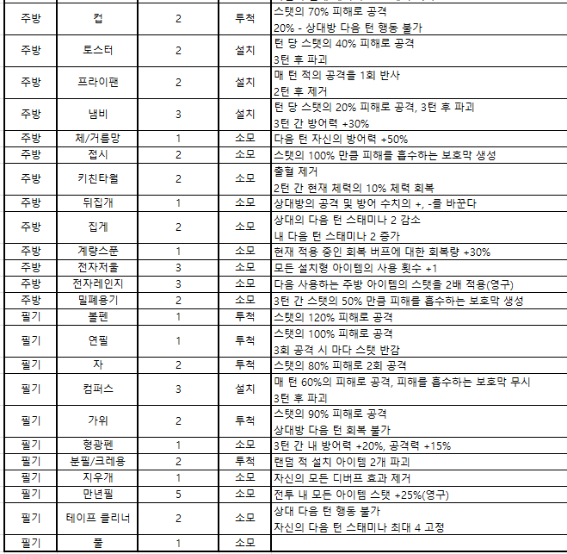
기능 (전투 – 아이템 종류 및 능력, 소분류)

Slide 21
팀원 역할
설지석 : PM, 이미지 분류, 아이템 능력 기획 및 제작
최우진 : 클라이언트 (시작, 메인, 아이템, 전투 씬)
김찬식 : 3D 모델링 툴 제작, DB 구현

Slide 22
향후 구현 계획 및 일정
로그인 기능 및 2채널 인증 서버
아트 리소스 적용
9월 : 아트 리소스 적용 (UI, 아이템 관련 이펙트), 로그인 및 인증
10월 : 테스트 및 디버깅

Slide 23



